Slide 1

Конкурс «Мой лучший урок по ФГОС», номинация «Творческая презентация к уроку», индивидуальное участие
Кондрахина Ирина Станиславовна
Учитель биологии.
К уроку по теме: « Ткани животных» 5 класс ,
авторы учебника; В.И. Сивоглазов ; А. А.Плешаков.

Slide 2


Проверка домашнего
задания

Slide 3

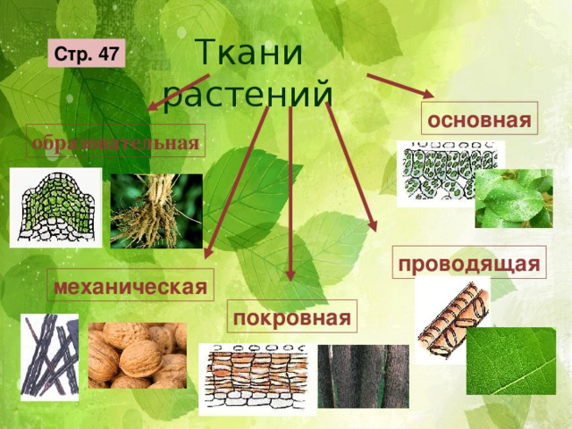
ТКАНЬ -?
группа клеток, сходных по строению, функциям, имеющих общее происхождение. Между клетками находится межклеточное вещество
Гистология?

Slide 4
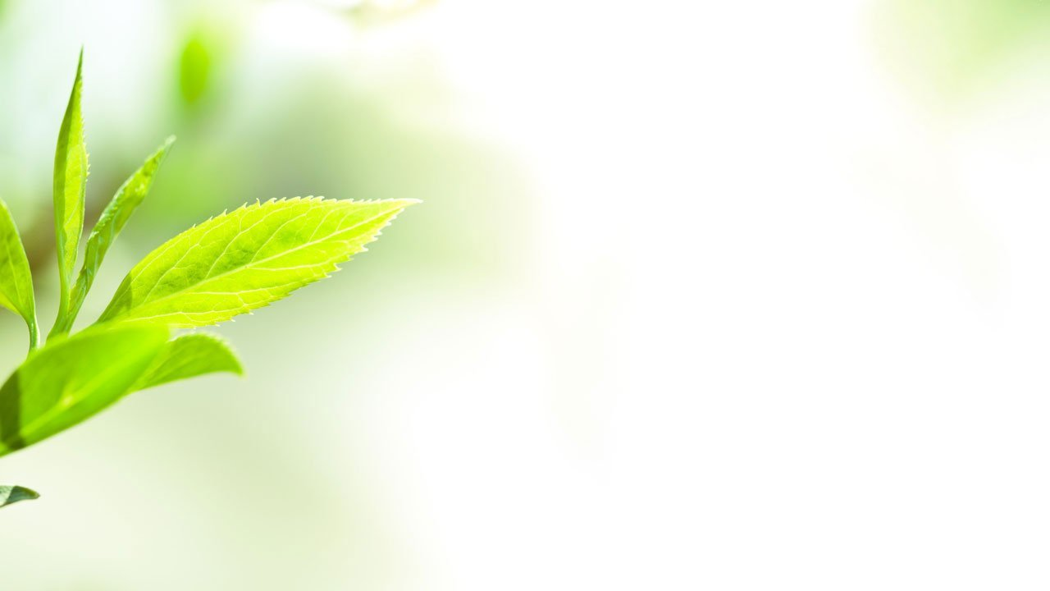
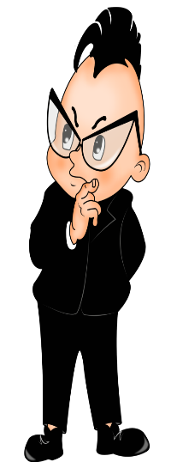
ПРОВОДЯЩАЯ
ТКАНЬ
ОСНОВНАЯ
ТКАНЬ
МЕХАНИЧЕСКАЯ
ТКАНЬ
ПОКРОВНАЯ
ТКАНЬ
ОБРАЗОВАТЕЛЬНАЯ ТКАНЬ
Найди соответствие
Состоит из клеток, которые способны делиться
содержит зеленый пигмент хлорофилл.
Клетки плотно прилегают к друг другу
клетки с очень прочными клеточными стенками.
Мертвые клетки-сосуды

Slide 5
ПРОВЕРОЧНАЯ РАБОТА ПО ТЕМЕ: ТКАНИ РАСТЕНИЙ
А. образовательная
Б. основная
В. покровная
Г. проводящая
Д. механическая
1 | 2 | 3 | 4 | 5
Отгадай ,
про какую ткань
идет речь.

Slide 6
Вопросы , для проверки домашнего задания
1.Эта ткань обеспечивает рост растения.
2.Эта ткань придает прочность и опору растению
3.Ткань , служит для перемещения по растению питательных веществ и воды.
4.Эта ткань защищает органы от высыхания, от действия высоких и низких температур, механических
повреждений
5. 4.Эта ткань обеспечивает питание растений

Slide 7
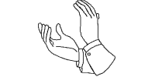
ТКАНИ РАСТЕНИЙ
А. образовательная
Б. основная
В. покровная
Г. проводящая
Д. механическая
Проверь свои знания
1 | 2 | 3 | 4 | 5
А
Д
Г
В
Б

Slide 8


клетка
растительные
животные
ткань
растительные
Отгадай тему

Slide 9

Станции:
ТЕМА УРОКА:
-Предположи
- Проверь
-Измени
-Составь
-Узнай
- Отдохни
-Узнай
- Похвались
- Проверь себя
ТКАНИ ЖИВОТНЫХ

Slide 10
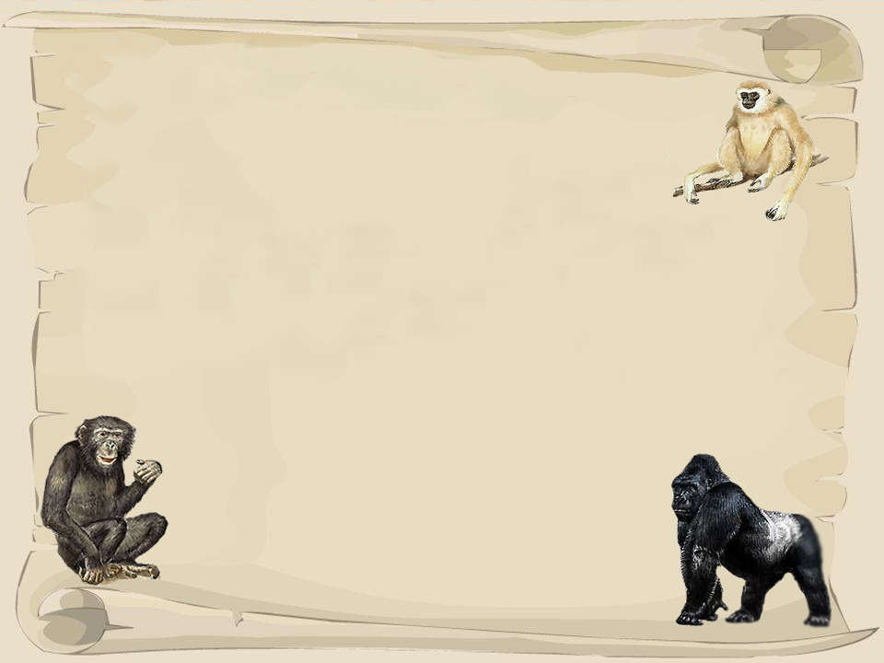

ПРЕДПОЛОЖИ!
ТКАНИ ЖИВОТНЫХ

Slide 11
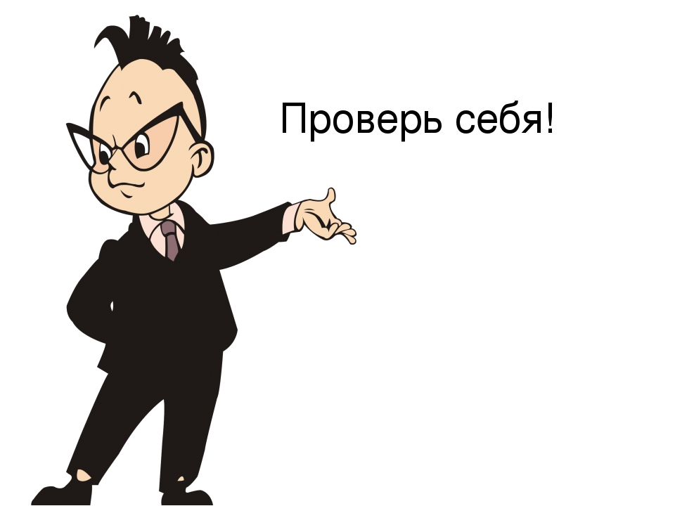

Проверь!
Где узнать?
Учебник, §12 (с.59)

Slide 12
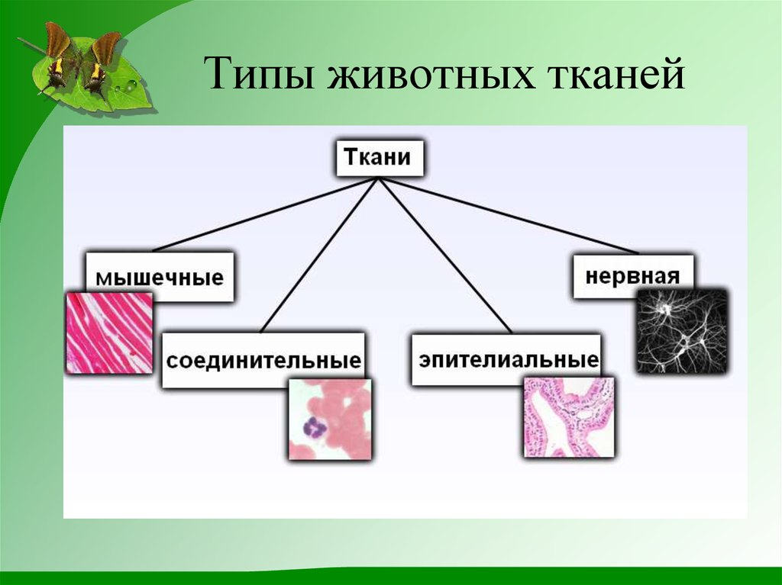
Измени!

Slide 13

Составь кластер!
функция
КАК УСТРОЕНЫ?
КАК УСТРОЕНЫ?
МЫШЕЧНАЯ
КАК УСТРОЕНЫ?
ТКАНИ ЖИВОТНЫХ
ЭПИТЕЛИАЛЬНАЯ
СОЕДИНИТЕЛЬНАЯ
функция
функция
НЕРВНАЯ
функция
КАК УСТРОЕНЫ?

Slide 14

Узнай строение!
Одноядерные и многоядерные клетки
Стр.59-60
Клетки плотно прилегают друг к друга, межклеточного вещества мало
Клетки далеко друг от друга, много межклеточного вещества
МЫШЕЧНАЯ
ТКАНИ ЖИВОТНЫХ
ЭПИТЕЛИАЛЬНАЯ
СОЕДИНИТЕЛЬНАЯ
НЕРВНАЯ
Клетки-нейроны, с отростками

Slide 16


Slide 17
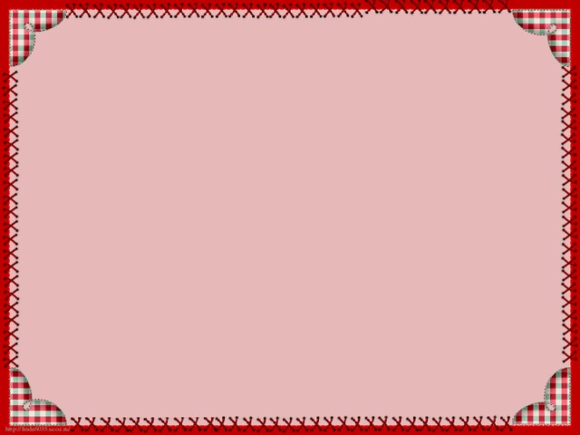

Slide 20
Узнай функции!
сократимость
Одноядерные и многоядерные клетки
Клетки плотно прилегают друг к друга, межклеточного вещества мало
Клетки далеко друг от друга, много межклеточного вещества
МЫШЕЧНАЯ
ТКАНИ ЖИВОТНЫХ
ЭПИТЕЛИАЛЬНАЯ
СОЕДИНИТЕЛЬНАЯ
Защита, газообмен
НЕРВНАЯ
Кровь-защита
Жир-тепло
Кости и хрящи -опора
Клетки-нейроны, с отростками
Проведение нервных импульсов

Slide 21

Похвались своим кластером !!!

Slide 22


Проверь
себя

Slide 23


Ткани животных
Клетки плотно прилегают друг к друга, межклеточного вещества мало
НЕРВНАЯ
Защита, газообмен
СОЕДИНИТЕЛЬНАЯ
МЫШЕЧНАЯ
ЭПИТЕЛИАЛЬНАЯ

Slide 24
Ткани животных
Клетки-нейроны, с отростками
НЕРВНАЯ
Проведение нервных импульсов
СОЕДИНИТЕЛЬНАЯ
МЫШЕЧНАЯ
ЭПИТЕЛИАЛЬНАЯ

Slide 25
Ткани животных
Одноядерные и многоядерные клетки
НЕРВНАЯ
сократимость
СОЕДИНИТЕЛЬНАЯ
МЫШЕЧНАЯ
ЭПИТЕЛИАЛЬНАЯ

Slide 26
Ткани животных
Клетки далеко друг от друга, много межклеточного вещества
НЕРВНАЯ
Кровь-защита
Жир-тепло
Кости и хрящи -опора
СОЕДИНИТЕЛЬНАЯ
МЫШЕЧНАЯ
ЭПИТЕЛИАЛЬНАЯ

Slide 27
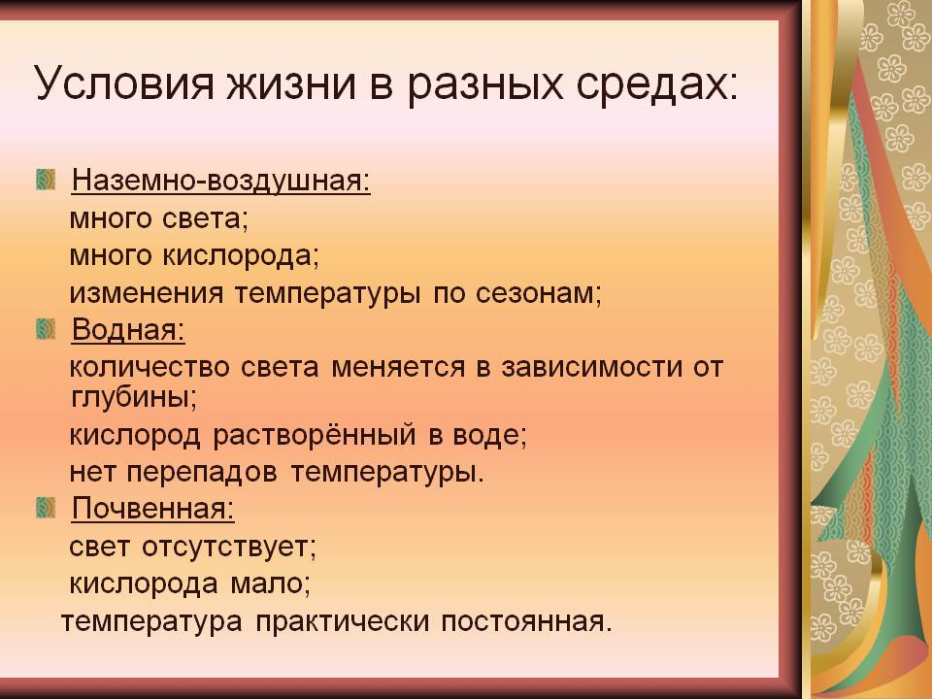
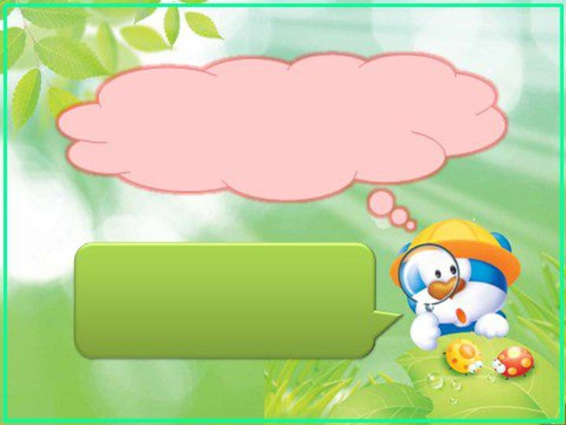

Домашнее
задание
Параграф-12
Выучить записи в тетрадях.
Составить синквейн по теме урока.

Slide 28

В первой строке ставят одно существительное, обозначающее понятие или тему.
Во второй строке — 2 прилагательных, описывающих основное понятие.
В третьей строке размещают 3 глагола, раскрывающих действие.
Четвертая строка содержит афоризм (фразу или предложение), показывающее отношение к теме.
В пятой строке завершающим становится одно слово — синоним к основной теме.

